Slide 2
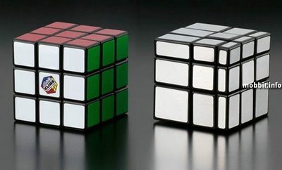
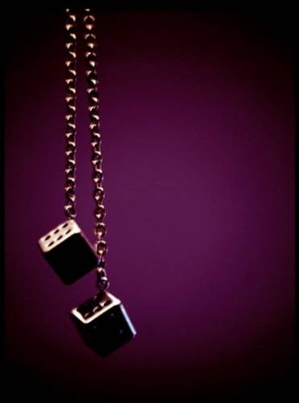
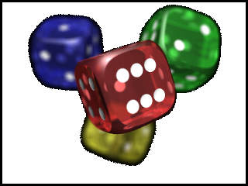
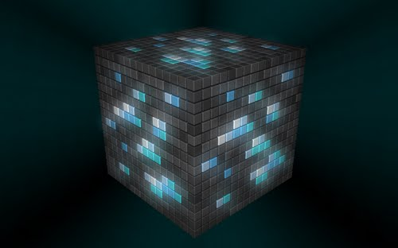
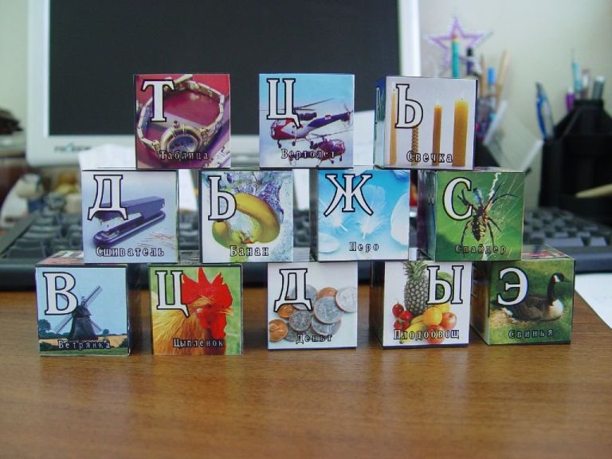

Slide 3
Сходства и отличия квадрата и куба
 | СХОДСТВА | ОТЛИЧИЯ
 | ВЕРШИНЫ; УГЛЫ; СТОРОНЫ; ВСЕ СТОРОНЫ ОДИНАКОВЫЕ . | РАЗНОЕ КОЛИЧЕСТВО ВЕРШИН, УГЛОВ, СТОРОН

Slide 4
Сходства и отличия квадрата и куба
 | ОТЛИЧИЯ
 | Плоская фигура | Плоская фигура укладывается на одной какой-либо плоскости. Все ее точки принадлежат этой плоскости.
 | Объёмная фигура | Объемная фигура не располагается на одной плоскости. Объемные фигуры “возвышаются” над листом бумаги.

Slide 5
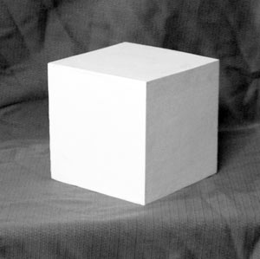
Из словаря:
Куб — геометрическое тело, каждая грань которого представляет собой квадрат.

Slide 6
ЭЛЕМЕНТЫ КУБА
грань
ребро
вершина

Slide 7
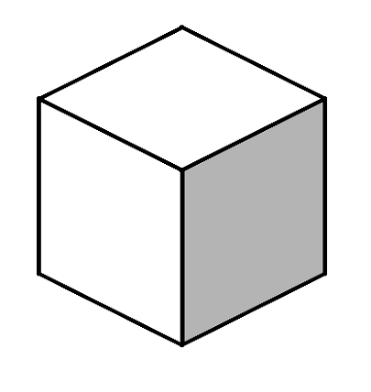
Квадраты, из которых составлен куб, - это грани куба.
Стороны квадратов – рёбра куба.
Концы рёбер – вершины куба.
куб

Slide 8
У куба 8 вершин,
6 граней,
12 рёбер .
грань
ребро
вершина

Slide 9
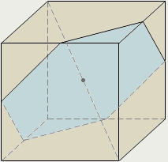
Четыре сечения куба являются правильными шестиугольниками — эти сечения проходят через центр куба перпендикулярно четырём его главным диагоналям.
Свойства куба

Slide 10
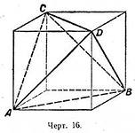
В куб можно вписать тетраэдр( простейший многогранник, гранями которого являются четыре треугольника. У тетраэдра 4 грани, 4 вершины и 6 рёбер.)

Slide 11
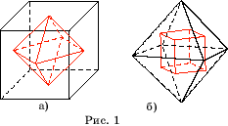
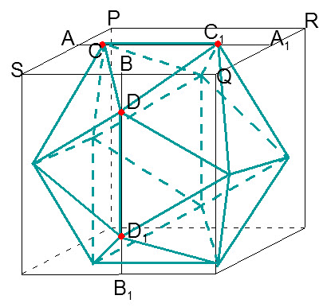
А) В куб можно вписать октаэдр(один из пяти выпуклых правильных многогранников, так называемых Платоновых тел.), притом все шесть вершин октаэдра будут совмещены с центрами шести граней куба.
Б) Куб можно вписать в октаэдр, притом все восемь вершин куба будут расположены в центрах восьми граней октаэдра.
В куб можно вписать икосаэдр(правильный выпуклый многогранник,двадцатигранник), при этом шесть взаимно параллельных рёбер икосаэдра будут расположены соответственно на шести гранях куба, остальные 24 ребра — внутри куба. Все двенадцать вершин икосаэдра будут лежать на шести гранях куба.

Slide 12
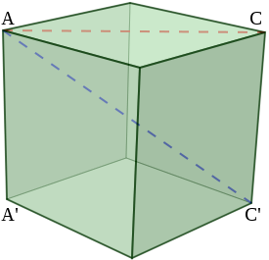
Диагональю куба называют отрезок, соединяющий две вершины, симметричные относительно центра куба. Диагональ куба находится по формуле , где d — диагональ, а — ребро куба.

Slide 13
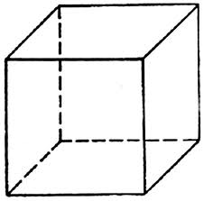
Объем куба

Slide 14
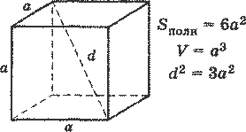
Формула для нахождения площади поверхности куба: S=

Slide 15
Задача №1
Площадь полной поверхности куба равна 24 см². Найдите его объем.
Задача №2
Длина ребра равна 4см. Найдите длину диагонали.

Slide 16
